Slide 1
4. Cukor, fűszerek és egyéb finomságok
Egészséges életmód
Notes:
4. CUKOR, FŰSZEREK ÉS EGYÉB FINOMSÁGOK
TÉMA: az egészséges táplálkozás
Cél:
- A tinik ismerjék fel, hogy személyes felelősséggel tartoznak egészségükért.
- Ismerjék fel egészségtelen szokásaikat, és annak módját, hogy eldöntsék, mi egészséges és mi nem az.
- Felismerjék az egészséges életmód előnyeit.
Háttérinformációk
Az egészség a helyreállított élet, amilyennek azt Isten teremtette. Az egészségmegőrzés a szenvedés enyhítésével, gyógyítással, betegségmegelőzéssel és amennyire lehetséges, az élet meghosszabbításával foglalkozik.
A Bibliában megtaláljuk Isten tervének az emberi életre szóló kinyilatkoztatását. Ennek értelmében törekszünk az élet minden területének javítására, fizikai, lelki, társadalmi és szellemi vonatkozásban egyaránt.
A tinédzser hölgyek megtanulják, hogyan maradjanak jó erőben, hogyan törődjenek magukkal. Általában nagyobb hangsúly esik a külső megjelenésre, de a tiniknél ez normális. Egy tizenkét éves nem tud túl sokat az egészségről. A gyerekek a szüleiktől tanulnak. Ez is normális. Csak akkor aggódom, amikor egyáltalán semmi fogalmuk nincs arról, mi egészséges, és mi nem. Ha maguk a szülők sem tudják, mi egészségtelen és rossz szokásaik vannak, akkor természetes, hogy gyerekeik sincsenek tisztában vele.
Általános iránymutatás
Táplálkozás/élelmiszerek
Együnk sok gyümölcsöt és zöldséget!
Mindig reggelizzünk!
Tartózkodjunk a zsírtól, cukortól, sótól, de ne mindenféle zsiradéktól!
Testedzés
hetente ötször
legalább 30 percig (a cél 60perc)
még jobb a szabadban tartózkodni: friss levegőn és napfényben
Víz
Igyunk sok vizet!
Tisztálkodás
Zuhanyozzunk minden második nap, de legalább hetente kétszer!
Naponta kétszer mossunk fogat!
Pihenés
Aludjunk legalább nyolc órát naponta!
A tinédzsereknek általában többre van szükségük: kilenc-tíz órára.
A vízről, a testedzésről, a pihenésről és tisztálkodásról külön tanulmányaink vannak. Háttér-információ
Az nem gond, ha a tinik időnként nem táplálkoznak, vagy élnek egészségesen. Mégis nagyon fontos ismerniük az egészséges élet alapelveit. Remélem, hogy ez a tanulmány segíteni fog nekik az öntudatosabb döntésekben. Ebben a tanulmányban az élelmiszerekkel, a pihenéssel, a testedzéssel és a vízzel foglalkozunk. Egy következő tanulmányban szeretnék a kockázatos viselkedéssel foglalkozni.
Jó tudni, hogy a 13 évesnél idősebb tinilányok 70% -a diétázik ilyen, vagy olyan módon. A „Victoria’s Secret” bemutatóit nézik és egyéb topmodell-műsorokat. Szóval ez egy kényes téma!
Egyesek csak a kedvenceiket fogyasztják és semmi zöldséget. Mások csak hüvelyeseket esznek, és semmi zsiradékot.

Slide 2
Cukor, fűszerek és egyéb finomságok
Bemelegítés
Notes:
Bemelegítő játék
Álljon a csoport a terem közepére!
Kérdéseket olvasunk fel hangosan. Válaszként a lányok a terem jobb, vagy bal oldalára állnak. (igen –baloldalra, nem- jobboldalra)
Szoktál reggelizni?
Szereted a cukorkát?
Ettél gyümölcsöt a múlt héten?
Almát, vagy mandarint?
Diétán voltál?
Mi fontosabb, az egészség, vagy a szépség?
Ettél a múlt héten pizzát, vagy salátát?
Tésztát, vagy körtét?
Készthetünk hosszabb listát is, vagy igazíthatjuk a helyi szokásokhoz.

Slide 3
Cukor, fűszerek és egyéb finomságok
Slow Food
Notes:
Slow Food („lassú ételek”, egészséges és finom ételek fogyasztása normális tempóban, az étkezésre figyelve. A gyorséttermi kultúra ellentéte.)
Milyen zöldséget ettetek a múlt héten?
Üljetek le, és beszéljétek meg a szomszédotokkal mikor, és milyen zöldséget ettetek!
Egy perc múlva kérdezzük meg: Hallotta valamelyikőtök, hogy valaki hétszer is evett zöldséget a múlt héten? Ha semmi válasz, kérdezzünk rá hatra, ötre, négyre, stb…
Foglaljuk össze és menjünk tovább!
Milyen az egészséges étel? Írjátok le nekem!
Írjunk jegyzeteket a táblára, vagy egy nagyobb papírlapra!
Wow, köszönöm! Most már sejtitek mi a témánk. Az élelmiszerekről lesz szó.
Írjuk fel egy papírlapra: egészséges ételek
Majd kérdezzük meg: milyen pozitív és negatív dolgokat mondhatunk el az egészséges ételekről? Adjunk papírt a lányoknak és töltsék ki a táblázatot!
Pozitív
Negatív
jól érezzük tőle magunkat
energiát ad
jobban tudunk koncentrálni
jobban teljesítünk a sportban és a kedvteléseinkben is
erősebbnek, fittebbnek érezzük magunkat (ami erősíti az önbecsülést)
kevesebb sót, cukrot és zsírt veszünk magunkhoz
tizstítani és hámozni kell
több előkészületet igényel (slow food)
nem annyira finom
Összefoglalás tehát szerintetek az egészséges étel…………..(soroljuk fel a lányok válaszait!) Nagyszerű!
12 és 18 éves korotok között gyorsan, nagyot fogtok nőni. Fejlődésben vagytok, tehát nagyon fontos a megfelelő táplálkozás! Szeretnénk, ha jobban figyelnétek étkezési szokásaitokra, a fizikai mozgásra és általában az egészségre, mint a testsúlyotokra! Fel kell ismernetek, hogy az egészséges test sokféle formájú és méretű lehet.
Osszunk ki a lányoknak kék és narancssárga kártyákat. A színes kártyákkal fognak szavazni.
Felsorolunk néhány étkezési szokást, és ti megmondjátok, melyik helyes, és melyik nem.
Melyik a jobb: együtt, vagy külön étkezni? Kék kártya: együtt enni, narancs : egyedül enni
Tanácsos együtt enni:
Az étkezések közös élvezete segít a jobb ételválasztásban.
A közös étkezések hatására pozitívabban láthatjuk az életet, növekedhet önbizalmunk, ami segíti az iskolai teljesítményt is.
Minél gyakrabban esztek együtt, annál jobb. A közös étkezés során társaságban is vagyunk, nem csak eszünk: megosztjuk élményeinket, visszajelzéseket is kapunk, megvitathatunk dolgokat. Ez mind segít!
Háttér: kutatások szerint az a gyermek, akinek családja legalább egyszer közösen étkezik, kevésbé lesz hajlamos a „kockázatos” viselkedésre. (Dr. Gary Hopkins)
Minden nap reggelizek Mutassák fel a lányok a színes kártyákat! kék –igen, narancs – nem
Étkezzünk naponta legalább háromszor, és a reggelivel kezdjük! A rendszeres étkezés megakadályozza, hogy túlságosan éhesek legyünk. Ha nagyon éhesek vagyunk könnyebben választunk egészségtelen ételt. Soha ne menjünk éhesen bevásárolni, mert egészségtelen ennivalókat is összevásárolhatunk. Ha van ilyen tapasztalatunk, osszuk meg a tinikkel. A személyes történeteket nagyon értékelik.
Fehér kenyér, vagy teljes kiőrlésű? kék kártya –teljes kiőrlésű, narancs – fehér kenyér
Amikor csak lehet, a teljes kiőrlésű ételeket válasszuk! Magasabb a rost és tápanyagtartalmuk. Reggelire zabkását, vagy egyéb teljes kiőrlésű gabonapelyhet együnk! Teljes kiőrlésű lisztből készül kenyeret, bagettet, zsömlét fogyasszunk! Szendvicseinket is ezekből készítsük! A pizza tulajdonképpen fehér kenyér zöldségekkel és sajttal, ami nagyon zsíros.
Együnk sok zöldséget és gyümölcsöt is! A bogyósokat gabonakásával, a salátákat szendvicsben. Együnk sok répát, paradicsomot, céklát, és paprikát csak úgy önmagában is!
Csirke, vagy tofu? Használjuk a kék és narancs kártyákat!
Vegetáriánusként el kell mondanom: való igaz, hogy az adventisták az egészségügyi szokásaik miatt élnek hosszabb ideig, mint a nem adventisták. A legújabb kutatások szerint azonban a hús fogyasztását a vegetáriánusokéhoz hasonló nagy mennyiségű gyümölcs és zöldség-fogyasztással kiegészítő emberek életkilátásai is hasonlóak.
A gyümölcs és zöldség tehát védi az egészséget.
A kevesebb hús fogyasztására ösztönző másik ok az állattartás módja. Erdőségeket irtanak ki, hogy a helyén kukoricát és szóját termesszenek a szarvasmarhák takarmányozásához.
Sokat segítene a világon, ha az emberek kevesebb húst ennének. Esetleg csak minden másnap és nem naponta. Mutassuk be másoknak is az egészségesebb életmódot! Motiváljuk őket!
A tinédzserek általában azért lesznek vegetáriánusok, mert szeretik az állatokat.
Egy felnőtt számára maximum 10 dkg hús ajánlott naponta!
Vaj vagy olaj? Használjuk a kék és narancs kártyákat!
Kis mennyiségű telítetlen zsiradékfélére minden nap szükségünk van. A telítetlen zsírok általában folyékonyak (szobahőmérsékleten), míg a telítettek általában szilárdak. A telítetlen zsiradékok egészségesebbek. Vaj helyett inkább lágy margarint kenjünk a kenyérre! Sütés-főzéshez pedig növényi olajat a vaj, vagy állati zsír helyett. A salátára is csak kevés öntetet tegyünk! Inkább szórjuk meg aprított, pirított magokkal! Csökkentsük a telített zsiradékban gazdag ételek fogyasztását, mint a csipsz, nacho, sütemény, fánk, tésztafélék, csokoládé és az olajban sült ételek.
A TV előtt, vagy a mobilod társaságában eszel? Használjuk a kék és narancs kártyákat!
Evés közben kerüljük a TV-nézést, sms-ezést és egyéb online tevékenységet! Jobban tudunk szervezetünk jelzéseire figyelni, ha nem zavar más. Jobban is ízlik az étel!
Hogyan figyeljünk szervezetünkre?
Az egészséges táplálkozás fontos része, hogy figyeljünk szervezetünk jelzéseire, az éhség és telítettség érzésére. Bízzunk szervezetünkben, ő tudja, mikor laktunk jól! Az szükséges étel mennyisége egyénenként változó. Annyit együnk, amennyi jólesik.
1. Étkezzünk rendszeresen! Így kordában tarthatjuk éhségérzetünket.
2. Az éhségünk, illetve jóllakottságunk határozza meg, mennyit eszünk, ne az adag, vagy a tányérunk mérete!
3. Változatosan étkezzünk! Mindig együnk a kedvenceinkből is!
4. Szánjunk időt az étel alapos megrágására, és élvezzük az ízeket! Tartsunk egy kis szünetet evés közben, hogy megállapíthassuk, jóllaktunk-e már. Ha igen, hagyjuk abba az evést! De folytassuk, ha még éhesek vagyunk!
5. Lehetőleg ne együnk Tv-nézés, internetezés, vagy bármilyen online tevékenység közben! Jobban tudunk szervezetünk jelzéseire figyelni, ha evés közben nem zavar semmi.
Összefoglalás: mindez nem azt jelenti, hogy tilos a sült krumpli, a pizza, stb. Időnként élvezhetjük ízüket. E tanulmány lényege, hogy a mindennapi életünk egészséges legyen és abba belefér, hogy élvezettel fogyasszuk az ételeket! Kivételes alkalmakkor ehetünk kevésbé egészséges ételeket is. Istentől kaptuk az ízlelés és az ízek élvezetének képességét. Ám a testünket is tőle kaptuk, amire vigyáznunk kell. Értelmet is adott nekünk, hogy bölcsen tudjunk választani. Helyes döntéseinkkel is megdicsőítjük Istent!

Slide 4
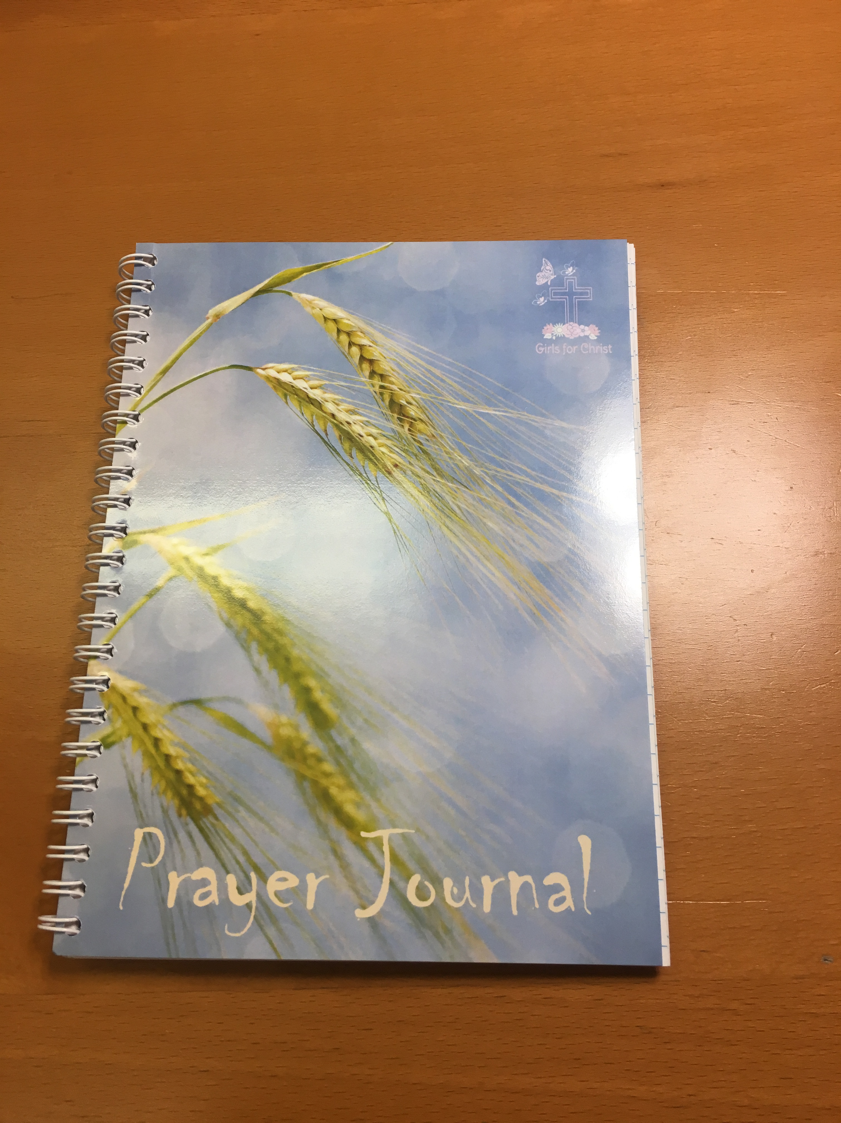
Cukor, fűszerek és egyéb finomságok
Naplóbejegyzés
Notes:
Naplóbejegyzés
Lehetőségek: A tinik választhatnak egyet az alábbi lehetőségek közül, vagy kitalálhatnak maguknak egyet ők is!
Minden újabb fogadalmuknál bátorítsuk őket! Ha nem sikerül betartaniuk, akkor is bíztassuk őket tovább! Miben jártak sikerrel? Időzzünk el rajta, ezzel még jobban buzdítjuk őket!
Kérdezzük meg, mire van szükségük a feladat teljesítéséhez!
Egy sms-re valakitől? Be akarják avatni szüleiket is? Valamilyen receptre van esetleg szükségük? Stb…
Válasszanak a lányok, hogy mit szeretnének a következő hetekben megvalósítani!
Legalább naponta egyszer a családdal közösen étkezni.
Nem a TV előtt, vagy egyéb elektromos szerkezet közelében enni.
Rendszeresen fogok táplálkozni.
Egészséges nassolnivalót szeretnék fogyasztani.
Naponta legalább kettő gyümölcsöt megeszem.
Legalább hatszor reggelizek hetente.
Legalább két kanálnyi zöldséget megeszem naponta.
Hetente legalább hatszor egészséges ételt eszem.
Stb.

Slide 5
Cukor, fűszerek és egyéb finomságok
Imádság
Notes:
Étel-ima
A különböző gyümölcsök és zöldségek kóstolása közben a lányok adjanak hálát Istennek értük!
Uram, köszönöm a gyümölcsöket, zöldségeket és a hüvelyeseket, mert táplálnak engem! Táplálj, kérlek írott igéddel is, hogy növekedhessek a Biblia tanulmányozása által!
Köszönöm az almát! Finom édes, friss és energiával tölt fel. Add, hogy én is édes és tápláló lehessek környezetem számára.
Köszönöm az ananászt! Sárga, finom édes. A nyári napsütésre és a tengerpartra emlékeztet. Add, hogy én is napsütést vihessek családom és barátaim életébe!
Köszönöm a paradicsomot! Piros, lédús, édes. Hadd legyek olyan, mint a leve, hadd ízesítsem környezetem életét.
Köszönöm a mandarint! Apró, vidám narancsszínű és hámozás közben nagyon kellemes az illata. Nekem is szükségem van némi hámozásra. Szeretném megengedni Neked, hogy megszabadíts rossz szokásaimtól. Csak úgy férhetsz hozzá szívemhez. Érintsd meg a szívem, Uram, hogy Neked tetsző illat lehessek!
Jézus nevében. Ámen.
(Kitalálhatunk még többet is, más zöldségekhez és gyümölcsökhöz).
Ajándékkátya: Lást a segédanyagoknál!

